Slide 1

Elektrický proud
Tematická oblast | Fyzika
Datum vytvoření | 10.11.2012
Ročník | osmý - tercie
Stručný obsah | Elektrický proud – teorie a příklady
Způsob využití | Opakování učiva a procvičení na příkladech
Autor | Mgr. Albert Vacek
Kód | VY_32_INOVACE_26_FVAC07
Gymnázium a Jazyková škola s právem státní jazykové zkoušky Zlín

Slide 2



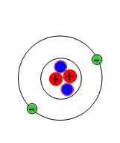
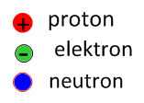
Elektrický proud
Tvoří uspořádaný pohyb částic s elektrickým nábojem
Každá látka má nabité částice je složena s atomů

Slide 3
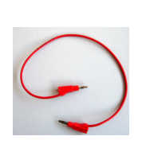

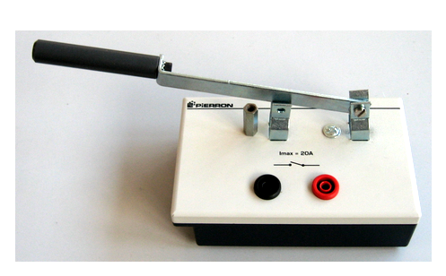
Podmínky vedení elektrického proudu v látce :
Musíme mít látku ,která obsahuje volné nosiče s el. nábojem ( volné elektrony, ionty)
Musíme mít zdroj elektrického proudu, který vytvořív látce elektrické pole
Uzavřený elektrický obvod

Slide 4
Elektrický proud
I = Q : t
A
ampér
I elektrický proud
Q elektrický náboj
t doba po kterou prochází el.náboj vodičem
Elektrický proud je roven celkovému množství elektrického náboje, které projde průřezem vodiče za jednotku času.

Slide 5
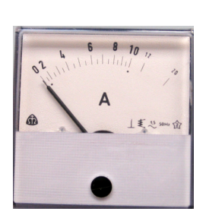
Elektrický proud měříme ampérmetrem
Ampérmetr zapojujeme do obvodu tak aby elektrický proud protékal spotřebičem i ampérmetrem

Slide 6
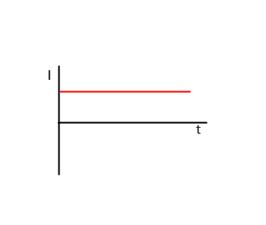
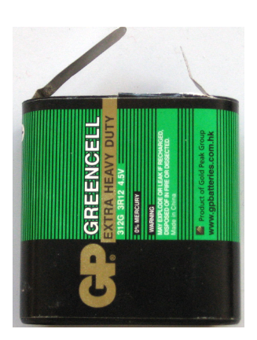
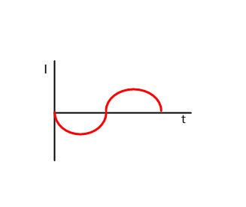
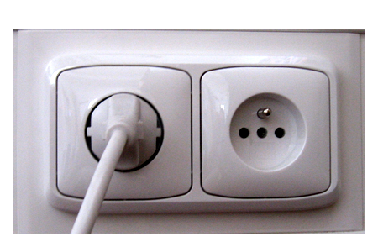
Podle charakteru vnějšího elektrického pole lze elektrický proud rozlišit :
Stejnosměrný elektrický proud
Střídavý elektrický proud

Slide 7
Jaká byla velikost elektrického proudu ve vodiči , kterým prošel elektrický náboj 10 C za 1min ?
Q = 10 C
t = 1 min = 60 s
I = ? A
I = Q : t
I = 10 : 60
I = 0,166 A = 166 mA
Vodičem protéká elektrický proud 166 mA .

Slide 8
Vodičem protéká elektrický proud 1,5 A po dobu 1 min.
Jak velký elektrický náboj projde vodičem ?
I = 1,5 A
t = 1 min = 60s
Q = ? C
Q = I . t
Q = 1,5 . 60
Q = 90 C
Vodičem prošel elektrický náboj 90 C .

